Slide 1
«О том ,что было—не забудем…»
МБДОУ - детский сад № 127 «Кораблик»
Чанглян Тагуи Юрики
Воспитатель

Slide 2
Актуальность:
Патриотическое воспитание - основа высоконравственного обучения растущего поколения, главная цель нашего времени. Начиная с детства у ребенка должны быть сформированы компоненты гражданственности, патриотизма. Мы, педагоги, берем на себя обязанность за реализация данной государственной, значимой задачи.

Slide 3
Проблема:
Дети в дошкольном возрасте слабо определяются в истории нашего государства.

Slide 4
Цель:
Воспитание у детей патриотизма, чувство гордости за подвиг народа в Великой Отечественной войне.

Slide 5
Задачи:
расширять и систематизировать знания детей о Великой Отечественной войне
способствовать проявлению у детей интереса к истории своей страны
Раскрытие темы истории празднования Дня Победы в Великой отечественной войне 1941-1945гг.

Slide 6
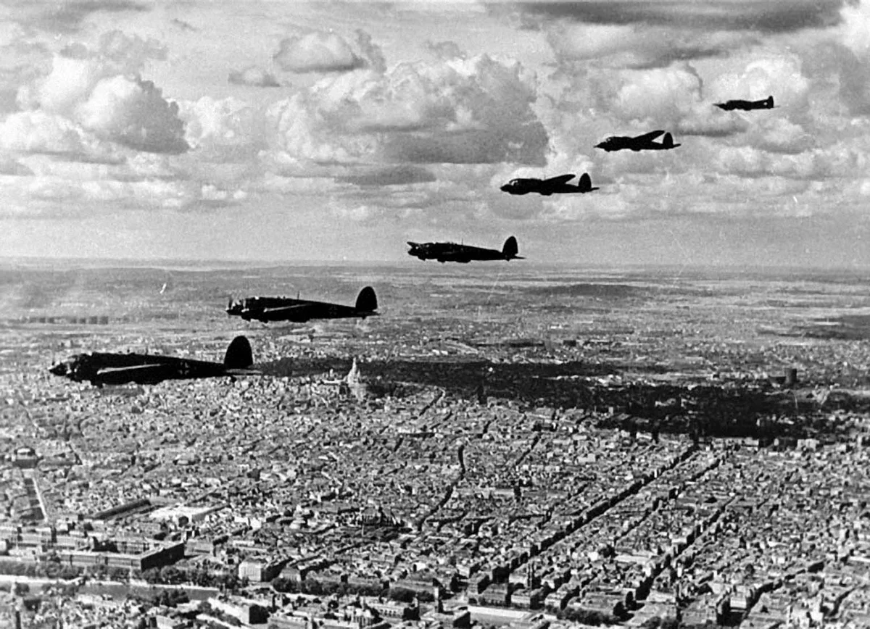
Начало войны
22 июня 1941 года немецкие войска перешли границу Советского Союза.

Slide 7
С 1941 по 1945 год в военных действиях приняли участие ряд десятков тысяч не достигших совершеннолетия детей. «Сыновья полка», пионеры — сельские мальчики также девчонки, дети с населенных пунктов — их посмертно признавали героями. Наравне со старшими они терпели лишения, отстаивали, стреляли, попадали в плен, жертвуя своими жизнями. Они сбегали с дома на фронт, для того чтобы защищать Отчизну. Они оставались дома также терпели жуткие лишения. В тылу также на линии фронта они каждый день осуществляли небольшой подвиг. У них никак не существовало времени на детство, им никак не достались годы, для того чтобы взрослеть. Они взрослели согласно минутам, так как у войны не детское лицо.

Slide 8
История празднования Дня Победы
Торжество Дня Победы определено в этот майский день не попросту таким образом. Именно 9 мая 1945 года немецко-фашистские войска целиком капитулировали.
В честь данного события 24 июня в Столице на Красной площади состоялся 1-ый Парад Победы.
Уже После победы Советского Союза во 2-Ой Мировой войне, то что для нашего народа стала Великой Отечественной войной, День Победы 9 мая – самый желаемый также в тот период более неоднозначный праздник. Это праздник со слезами на глазах.

Slide 9
Мероприятия посвященные празднованию Дня победы
Традиционно парад Победы состоит из трех частей:
Пешая часть
Моторизованная часть
Воздушная часть.
Возложение цветов и минута молчания
Каждый город возлагает цветы к памятникам своим героям, погибшим во время войны.
Минута молчания объявляется в 18 часов согласно московскому времени. В течении данной скорбной минуты в теле- также радиоэфире устанавливается тишина, для того чтобы люди по всей России имели возможность почтить память павших.

Slide 10
Бессмертный полк -
патриотическое движение, целью которого считается сохранение народной памяти о участниках Великой Отечественной войны.
Георгиевская ленточка
Один из ключевых символов Победы стала георгиевская лента. Символическое значение она приобрела в 1943 г. вследствие учреждения Ордена Славы. Подобная лента была у медали «За победу над Германией».
Салют Победы
Заключающим штрихом знаменитого праздника по сей день остается праздничный салют.

Slide 11
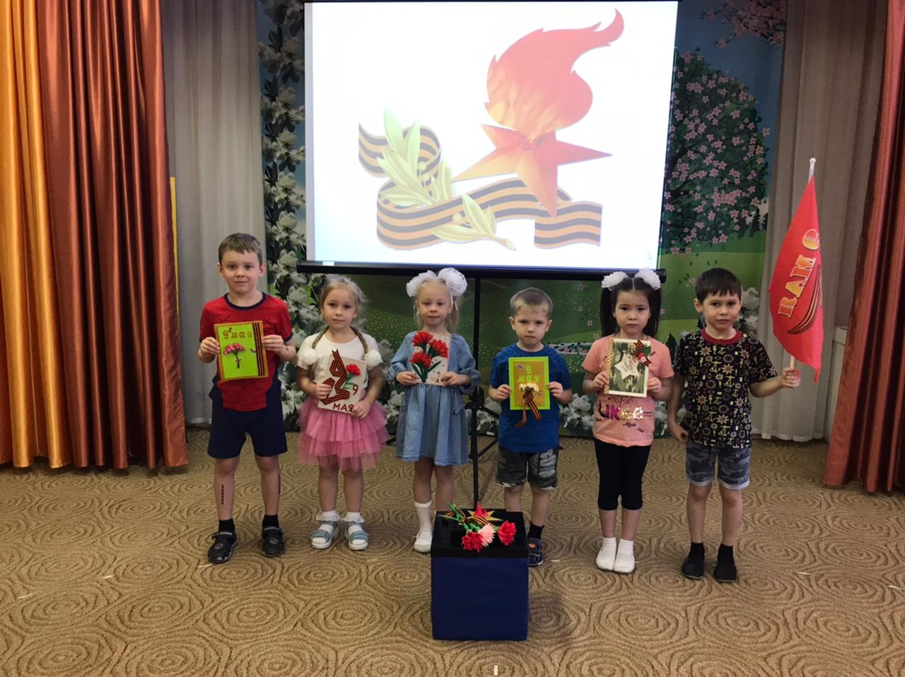
Занятие посвящено Великой Победе

Slide 12
